Slide 1
出国旅游那些事
公共教学部
2019.9

Slide 2
旅游中的出行
出行方式
Modes of transportation
1
乘公交 Taking a Bus
2
乘地铁 Taking a Subway
3
乘火车 Taking a Train
4
程出租车 Taking a Taxi
5
租车出行 Hiring a Car

Slide 3
乘地铁 Taking a Subway
目录
国外地铁的相关常识
一些国家乘坐地铁的乘车文明
国外乘坐地铁时常用的英语词汇与表达
知识扩展

Slide 4
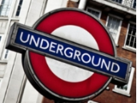
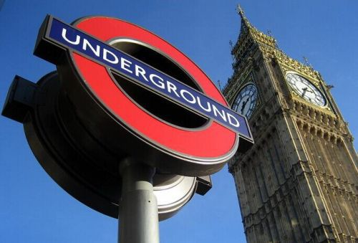
国外地铁的相关常识
认识各国地铁标志
英国伦敦
英国伦敦

Slide 5
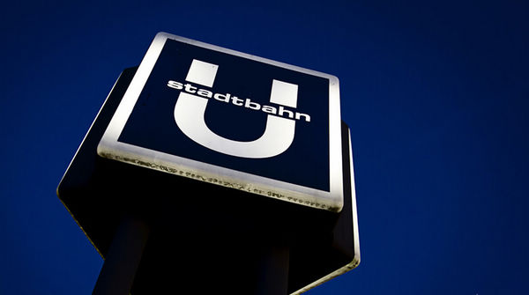
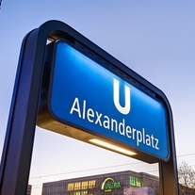
国外地铁的相关常识
认识各国地铁标志
德国柏林
德国亚历山大广场

Slide 6
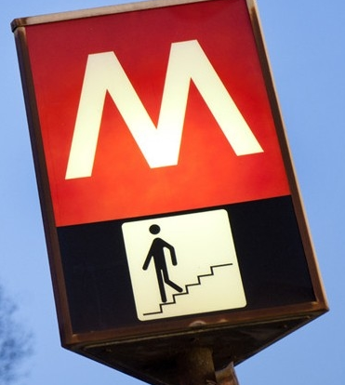
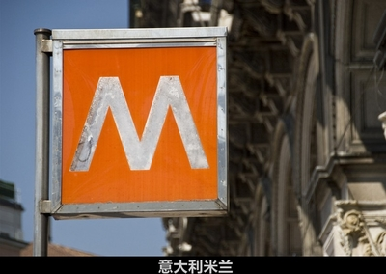
国外地铁的相关常识
认识各国地铁标志
意大利罗马
意大利米兰

Slide 7
国外地铁的相关常识
认识各国地铁标志
埃及开罗
瑞典斯德哥摩尔
法国巴黎

Slide 8
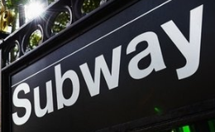
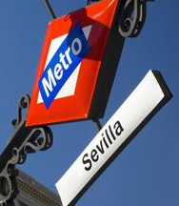
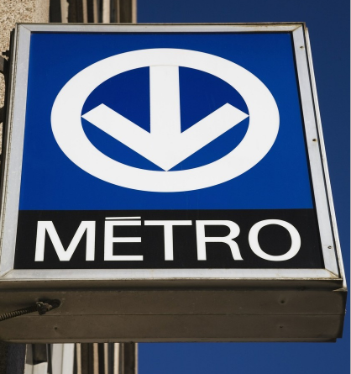
国外地铁的相关常识
认识各国地铁标志
美国纽约
西班牙马德里
加拿大

Slide 9
“地铁”的英语表达
“地铁”有很多名称
underground [ʌndə'graʊnd]地铁，underground railway，tube [tju:b]，这三个词都是英式英语，其中，tube是 underground的简称；
subway['sʌbweɪ]，地铁，美式英语；subway station 地铁站
metro ['metrəʊ] 也是地铁，一般在欧洲和日本使用。

Slide 10
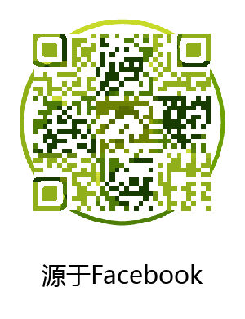
地铁乘车文明
乘坐地铁不文明行为
https://www.wukong.com/answer/6517133963318788355/
以上事件源于Facebook上的一个主页，名为Melbourne Train Stories

Slide 11
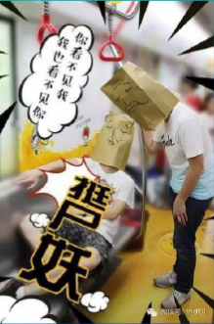
地铁乘车文明
你身边的地铁不文明行为

Slide 12
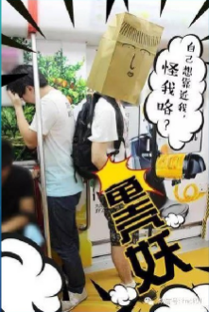
地铁乘车文明
你身边的地铁不文明行为

Slide 13
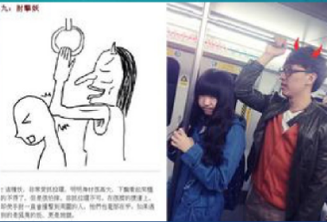
地铁乘车文明
你身边的地铁不文明行为

Slide 14
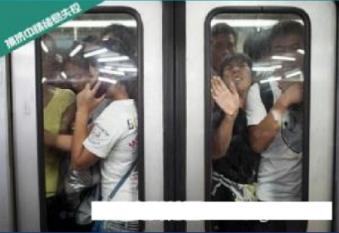
地铁乘车文明
你身边的地铁不文明行为

Slide 15
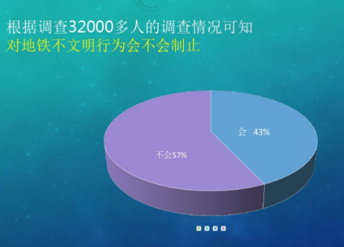
地铁乘车文明
作为一名普通乘客，
你对地铁不文明行为会不会制止？

Slide 16
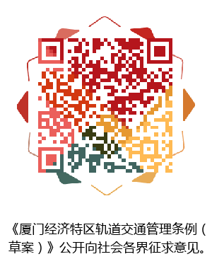
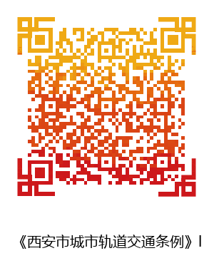
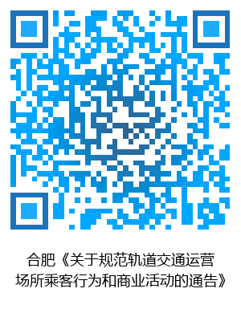
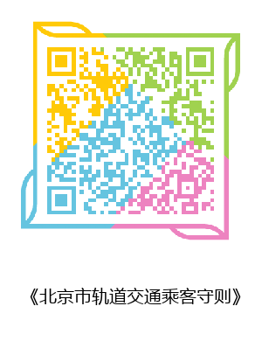
地铁乘车文明
作为一名普通乘客，
对于地铁不文明行为，你觉得应该怎样改善这些行为？

Slide 17
地铁乘车文明
世界各国为维护地铁安全运营，均有严格禁令
新加坡
美国
巴黎
日本
禁止打架、
禁止吸烟
禁止穿溜冰鞋、踩滑板车或滑板车乘坐地铁、禁止行包占座或阻挡车厢门、禁止躺卧睡觉、禁止随地大小便
禁止看美女
禁止接电话、
禁止大声听音乐、
禁止在车上化妆
伦敦、印度、德国
禁止饮酒

Slide 18
地铁乘车文明
地铁禁食是国际通行做法
中国北京
香港
美国
日本、伦敦
《关于对轨道交通不文明乘车行为记录个人信用不良信息的实施意见》
地铁“禁食”规定5月15日正式实施。对不文明乘车行为劝阻制止不听的，地铁运营单位有权拒绝提供乘车服务，并报告公安和交通执法部门，市交通执法部门将其记录个人信用不良信息，公安机关依法进行处理。
设定5000元港币以下的罚款
警方有权逮捕
禁食令约定俗成，靠自觉
新加坡
罚款最高400美元

Slide 19
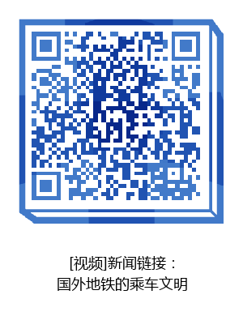
地铁乘车文明
新闻链接：
国外地铁的乘车文明

Slide 20
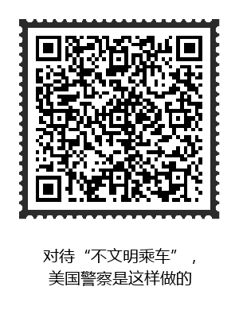
地铁乘车文明
对待“不文明乘车”，美国警察是这样做的，你怎么看？

Slide 21
国外乘坐地铁时常用的英语词汇与表达
line/laɪn/n. 指“地铁路线”。
如：Which line goes downtown？
哪条线去市区？
ride /raɪd/ v.，“乘坐”
ride line 4 搭乘4号线
interchange station 主要表示在地铁站内各路线之间换乘。
transfer station 表示在地铁和公交等不同交通模式之间换乘。
platform/'plætfɔ:m/n. “站台”
stop n.指“地铁站”
exit /'eksɪt/ n.“出口
entrance/'entrəns/ n. “入口”
Which stop do I make the transfer at?
我要在哪一站换乘？
Do I need to buy another ticket when I make connections?
换乘时我需要重新买票吗？

Slide 22
国外乘坐地铁时常用的英语词汇与表达
情境模拟

Slide 23
国外乘坐地铁时常用的英语词汇与表达
Taking the Subway
Sarah: Hi. Excuse me. Do you speak English?
Richard: Yes. I do. Can I help you?
Sarah: I need to get to line 4. Which stop do I make the transfer at?
Richard: You need to get off at 161 Street.
Sarah: I also need to get to line F.
Richard: You need to ride line F to Lexington Avenue; And then transfer to line F.
Sarah: OK. I’m heading to the New York University.
Which stop should I get off at and which exit should I take?
Richard: You need to get off at Washington Square.
And then it's A or B exit. I’m not sure. But I know it's the Northeast exit.
Sarah: OK. Thanks.

Slide 24
国外乘坐地铁时常用的英语词汇与表达
乘坐地铁
莎拉：嗨，打搅一下，您会说英语吗？
理查德：我会。有什么可以帮您的吗？
莎拉：我需要去4号线，我要在哪一站换乘呢？
理查德：您可以在161街这一站下车。
莎拉：我还需要去F线。
理查德：您需要搭乘4号线到列克星顿大街，从那里您可以转到F线。
莎拉：好的。我要去纽约大学，您知道我应该在哪一站下，
应该走哪一个出口吗？
理查德：您需要在华盛顿广场站下车。
然后到A出口还是B出口，我不确定。但我知道是东北角的出口。
莎拉：好的。谢谢。

Slide 25
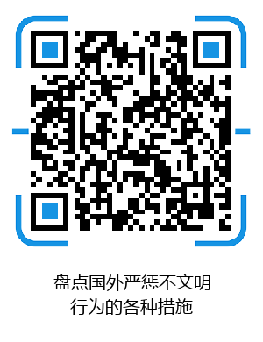
知识扩展
严惩不文明行为
https://www.sohu.com/a/112012640_119925
盘点国外严惩不文明行为的各种措施

Slide 26
感谢聆听
THANKS FOR LISTENING
公共教学部

